Slide 1
ALT UND JUNG

Slide 2
ein Comic
ein Text
ein Lied
 Dieses Dokument ist

Slide 3
eine Person.
zwei Personen.
drei Personen.
 Ich sehe …

Slide 4
ein Bruder und seine Schwester.
ein Vater und seine Mutter.
ein Vater und seine Tochter.
 Die zwei Personen sind …

Slide 5
in der Küche.
im Wohnzimmer.
im Badezimmer.
 Die Szene spielt …

Slide 6
liest eine Illustrierte.
arbeitet.
surft im Internet.
 Die Tochter …

Slide 7
arbeitet.
liest die Zeitung.
sieht fern.
 Der Vater …

Slide 8
auf einem Stuhl.
am Tisch.
auf einem Sofa.
 Vater und Tochter sitzen …

Slide 9
 Was möchte die Tochter wissen?

Slide 10
 Beschreibe den Vater!

Slide 11
 Was antwortet der Vater?

Slide 12
die Mutter.
die Schwester.
die Oma.
 Die Frau rechts ist …

Slide 13
 Beschreibe die Mutter!

Slide 14
 Wie war der Vater mit 14?

Slide 15
 Und wie war die Mutter mit 14?

Slide 16
 Wie reagiert der Vater?

Slide 17
(Übungsheft Seite 15)

Slide 18
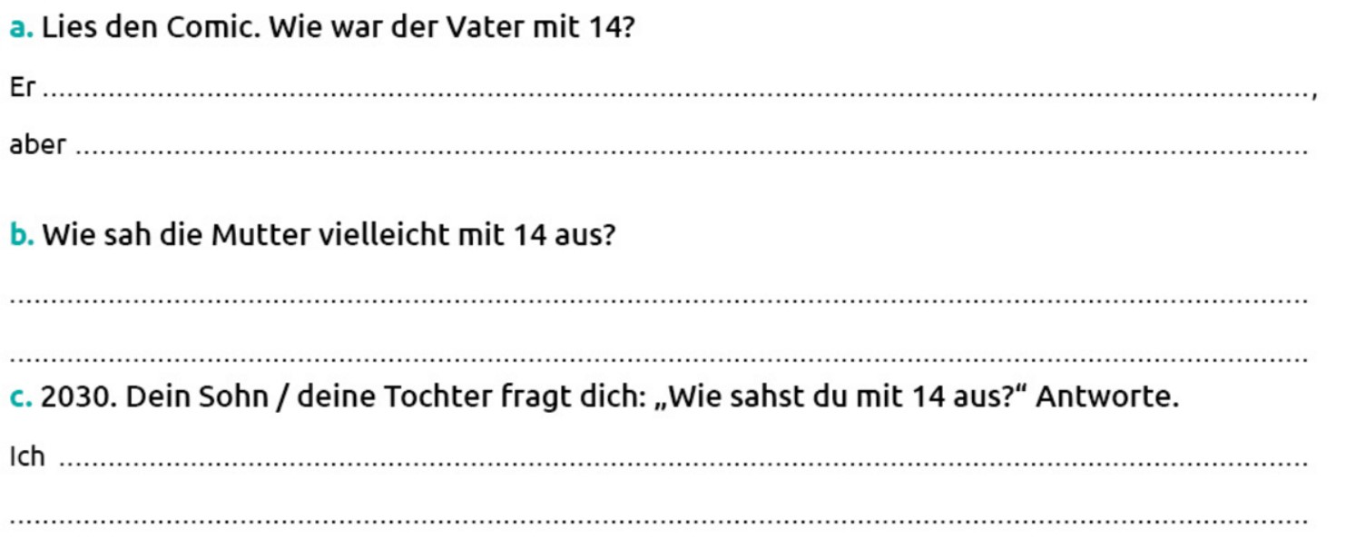

Slide 19
Bilan grammatical :
Comment raconter un fait passé :
On utilise un
prétérit
(= imparfait)
haben
ich hatte
du hatte
er/sie hatte
wir hatte
ihr hatte
sie hatte
sein
ich war
du war
er/sie war
wir war
ihr war
sie war
Ø
Ø
st
st
Ø
Ø
n
en
t
t
n
en

Slide 20
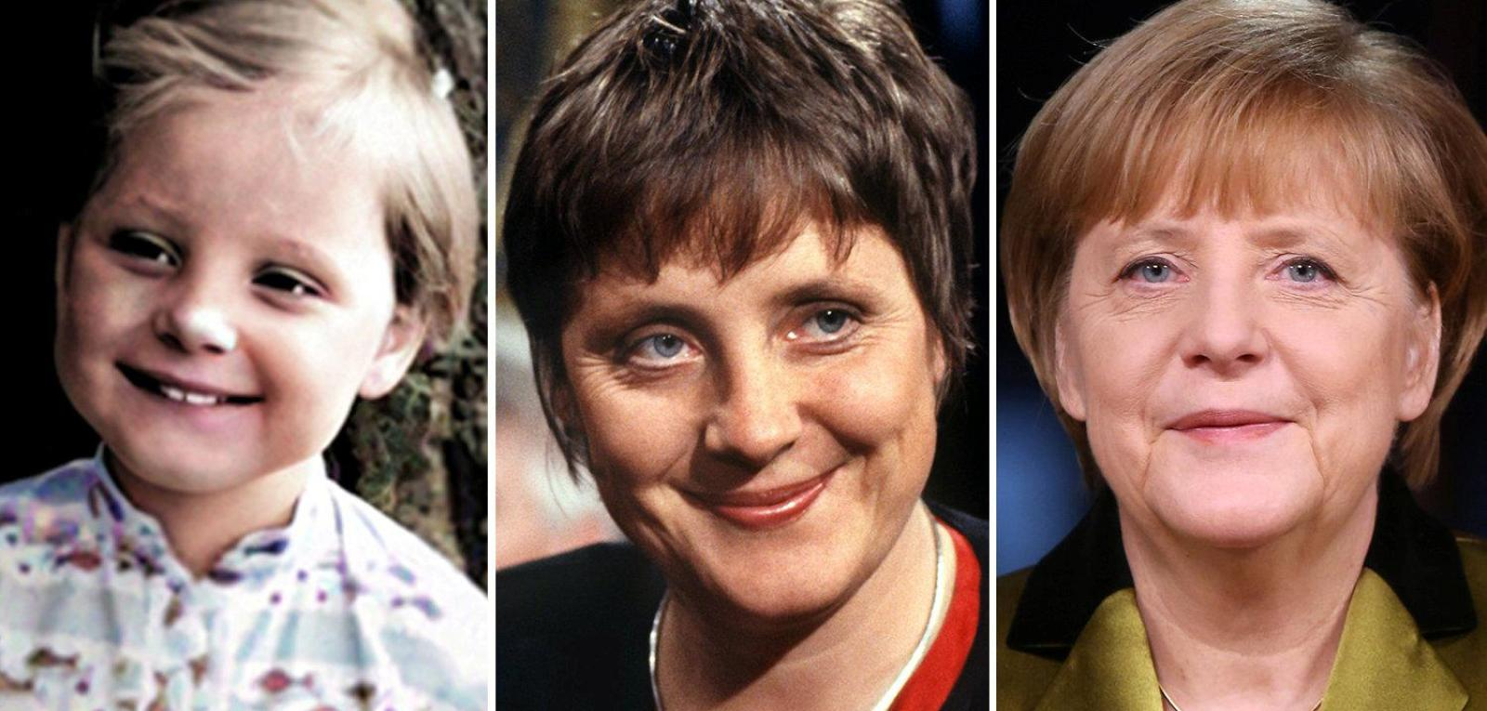
Mit 6 Jahren
Mit 40 Jahren
Heute
 Mit 6 Jahren …

Slide 21
Angela Merkel mit 6 Jahren:
Angela Merkel mit 40 Jahren:
Angela Merkel heute:

